Slide 1
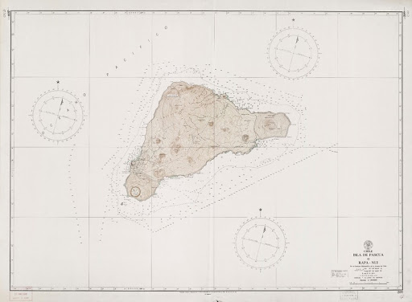
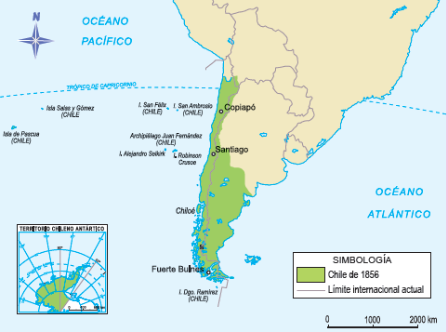
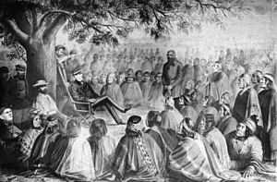
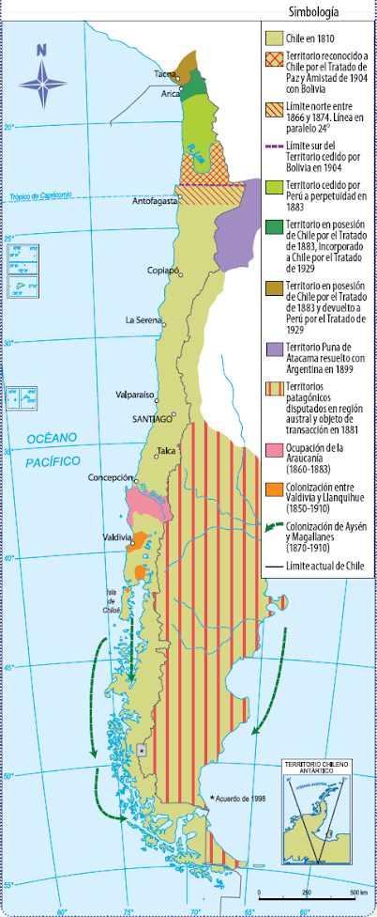
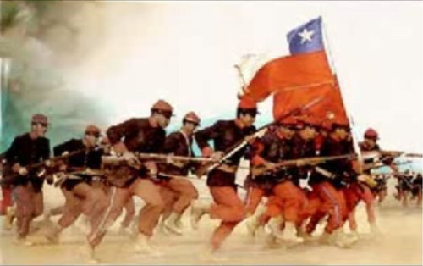
Conformación del Territorio Chileno.
Historia, Geografía y Ciencias Sociales
6to Básico.
Profesor: José Mella Rojas.

Slide 2
Objetivo de la clase.
Describir cómo se conformó el territorio chileno durante el siglo XIX, a través del desarrollo de una Guía de Estudio, utilizando diversos medios tecnológicos.

Slide 3
Preguntas de inicio.
¿Qué entiendes por conformación del territorio chileno?
¿Crees que Chile tuvo siempre los mismos límites durante su historia?
¿Qué entiendes por describir?

Slide 4
Conceptos clave.
La conformación del territorio chileno es el proceso en el cual nuestro país, a través de distintas formas, configura durante el siglo XIX nuestras fronteras actuales.
Describir es explicar cómo es una cosa, una persona o un lugar para ofrecer una imagen o una idea completa de ellos.

Slide 5
Conformación del territorio nacional.
Tras obtener su independencia, las naciones americanas mantuvieron, en gran medida, sus antiguas fronteras coloniales, respetando el principio de uti possidetis juris de 1810 según el cual cada país mantendría los territorios que tenía al momento de su independencia.

Slide 6
Chile en 1856.

Slide 7
Conformación del territorio nacional.
Debido a los trastornos propios de la guerra y la etapa de la organización de la república, el tema de los límites no estuvo entre las preocupaciones inmediatas durante las primeras décadas de vida independiente, cuestión que cambió luego, convirtiéndose en una prioridad y en motivo de conflictos entre Estados y al interior de estos.

Slide 8
Proceso de conformación del territorio chileno.

Slide 9
Conformación del territorio nacional.
A lo largo del siglo XIX, el Estado chileno buscó establecer claramente su soberanía sobre todos los territorios que habían correspondido a la Gobernación de Chile durante la Colonia.
Esta iniciativa donde se mezclaban intereses estratégicos, políticos y económicos, tendría también como elemento central la construcción idealizada de una sola gran nación.

Slide 10
Conformación del territorio nacional.
A comienzos de la década de 1840, el territorio efectivamente ocupado por el Estado chileno comprendía la zona entre el río Copiapó por el norte y el Biobío por el sur, y los territorios de Valdivia y Chiloé, incorporados en 1820 y 1826, respectivamente.
A fines del siglo XIX, esta ocupación se había ampliado en distintas direcciones, lo cual se logró por diversos métodos, entre ellos, la ocupación armada, la entrega de terrenos a colonos extranjeros y la guerra con otras naciones.

Slide 11
Tipos de ocupación territorial chilena.

Slide 12
LA INCORPORACIÓN, COLONIZACIÓN Y OCUPACIÓN TERRITORIAL DEL SUR DE CHILE
Durante gran parte del siglo XIX, el territorio ubicado entre los ríos Biobío y Toltén, habitado por comunidades mapuches, era una verdadera frontera donde el Estado chileno no ejercía ocupación efectiva.
Esta zona, a su vez, dificultaba el control de los territorios ubicados más al sur, entre ellos, el comprendido entre el río Toltén y el Seno del Reloncaví, área donde se ubican Valdivia y Llanquihue, futuros centros de colonización europea.

Slide 13
Colonización europea del sur de Chile

Slide 14
Colonización del sur de Chile.
Esta ausencia de control fue también experimentada por zonas como Magallanes y Aysén, caracterizadas por su accidentada geografía, clima adverso y por estar habitadas por pueblos indígenas, en su mayoría, nómades.
Para ocupar efectivamente estos territorios, el Estado chileno llevó a cabo dos procesos que actuaron de forma complementaria entre sí; la campaña, emprendida principalmente por el ejército chileno, dispuesto a hacer uso de las armas y la colonización, que consistió en la entrega de terrenos, principalmente a extranjeros.

Slide 15
Colonización de Magallanes.

Slide 16
Ocupación de la Araucanía.
La ocupación de La Araucanía es un ejemplo de este proceder. Esta se inició entre 1859 y 1861, siguiendo el plan propuesto por el militar y político Cornelio Saavedra, el cual consistía en la paulatina instalación de fuertes militares en territorio mapuche. Luego de esta campaña, Saavedra comandó una segunda, entre los años 1867 y 1869, que conllevó una cruenta guerra para el pueblo mapuche.

Slide 17
Factores de la ocupación de la Araucanía.

Slide 18
Ocupación de la Araucanía.
Este proceso concluyó en 1883 con la completa ocupación del territorio de La Araucanía por parte del Estado chileno y con la reubicación de los mapuches en terrenos más pequeños, con suelos de baja calidad y valor. La denominación de este proceso como “Pacificación de la Araucanía” ha sido discutido por diversos historiadores.

Slide 20
LA FRONTERA NORTE, LA PATAGONIA Y RAPA NUI.
La frontera norte del territorio chileno fue el principal foco de conflictos durante la segunda mitad de siglo XIX.
La diferencia suscitada en torno al impreciso límite fronterizo que existía entre Chile y Bolivia motivó la firma del tratado de 1866, donde se estableció como línea fronteriza el paralelo 24° latitud sur, siendo corroborada en el tratado de 1874. En este se estipulaba, además, el congelamiento de los impuestos a la explotación y exportación de productos realizada por ambos países entre los paralelos 23° y 25° latitud sur.

Slide 21
La frontera norte de Chile.
Sin embargo, a comienzos de 1878, el gobierno boliviano aumentó el impuesto al salitre de manera unilateral, lo que afectó directamente a la Compañía de Salitres y Ferrocarril de Antofagasta, propiedad de empresarios chilenos e ingleses, quienes rechazaron la medida. Ante esto, el gobierno boliviano decretó el embargo de los bienes de la compañía, situación a la que respondió Chile enviando tropas a Antofagasta, lo que significó la declaración de guerra por parte de Bolivia y Perú, países que habían firmado un Tratado Secreto en 1873, donde se establecía la ayuda mutua en caso de conflicto militar.

Slide 23
La Guerra del Pacífico.
Sobre este enfrentamiento bélico, llamado Guerra del Pacífico, del cual salió vencedor Chile, cada país involucrado tiene sus propias visiones, siendo un conflicto del cual se perciben aún sus consecuencias.

Slide 25
Cesión de la Patagonia a Argentina.
En pleno desarrollo de la Guerra del Pacífico, Chile arriesgó sumar entre sus adversarios a Argentina, con quien mantenía una disputa por la Patagonia. Esta situación precipitó la firma del Tratado de 1881, donde Chile reconoció gran parte de la Patagonia para Argentina. Quedando para Chile el estrecho de Magallanes, con ambas riberas, y las islas situadas al sur del canal Beagle.

Slide 27
Posesión de Rapa Nui.
Una de las últimas modificaciones del territorio chileno, durante el siglo XIX ocurriría en 1888, cuando la isla de Rapa Nui paso a conformar parte constitutiva del Estado de Chile.

Slide 28
Ubicación de Rapa Nui

Slide 29
Línea de tiempo de la incorporación de Rapa Nui.

Slide 30
Preguntas de cierre.
¿Cuáles fueron los principales procesos ocurridos para la conformación del territorio chileno durante el siglo XIX?
¿Por qué es importante conocer el proceso de conformación del territorio chileno?
¿Cómo pude identificar las respuestas?

